Slide 1


Puutarhan kyltit
Esimerkkejä
Kuvat: Ida Wahtera, Solf lärcenter

Slide 2
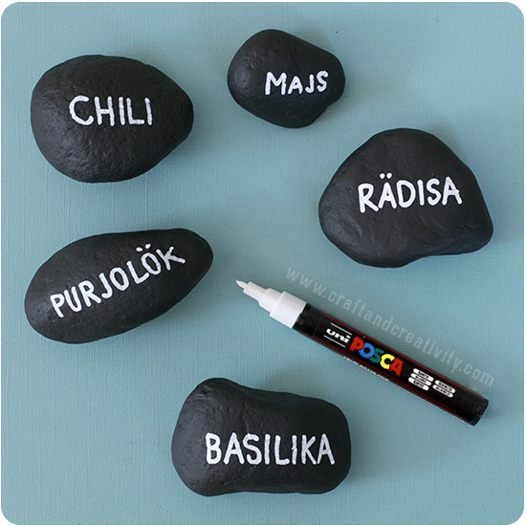
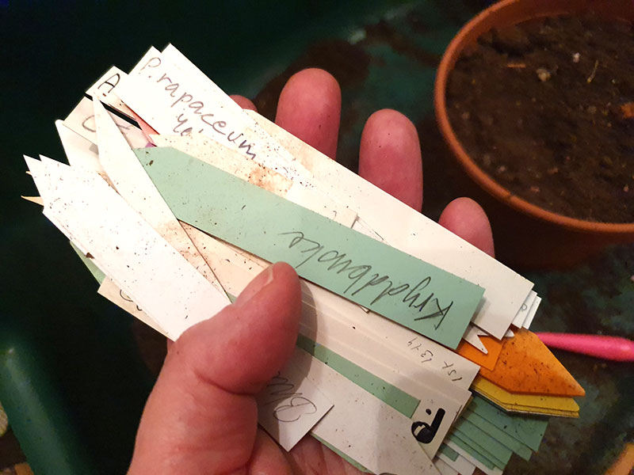
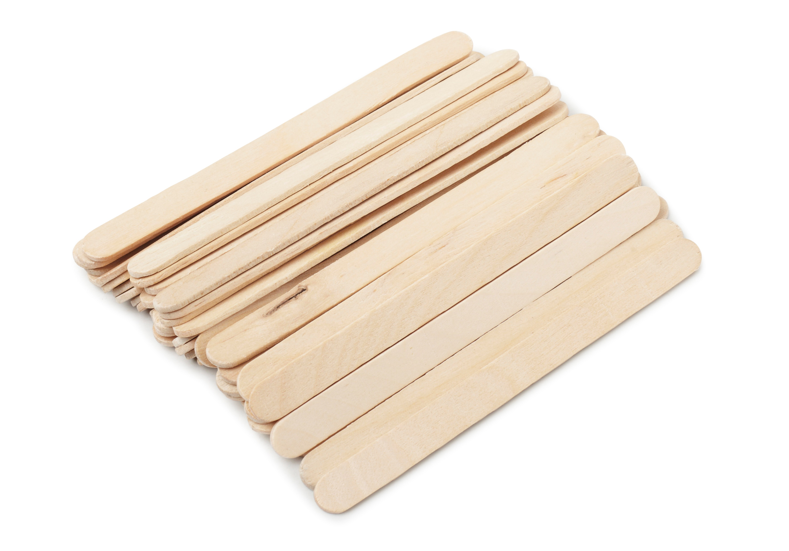
Kylttejä voi tehdä monista eri materiaaleista
Notes:
Bildkällor i hyperlänk.

Slide 3
Kuinka tehdä suurempia kylttejä askarteluprojektina

Slide 4
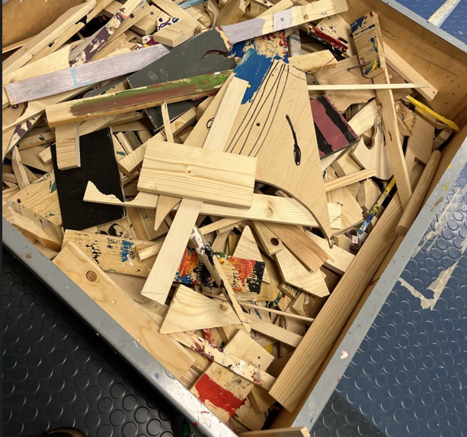
Kartoita puutyöverstaan jämälaatikko

Slide 5
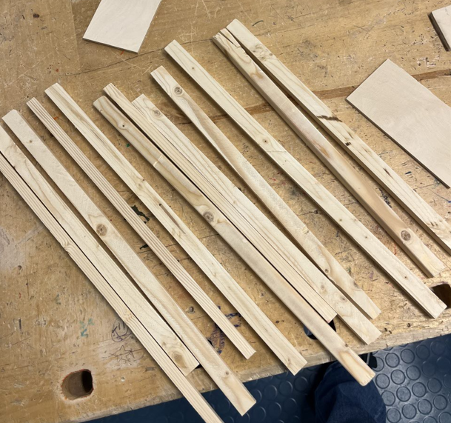
Sahaa kepit ylijääneistä listoista tai ohuista jämäpaloista

Slide 6
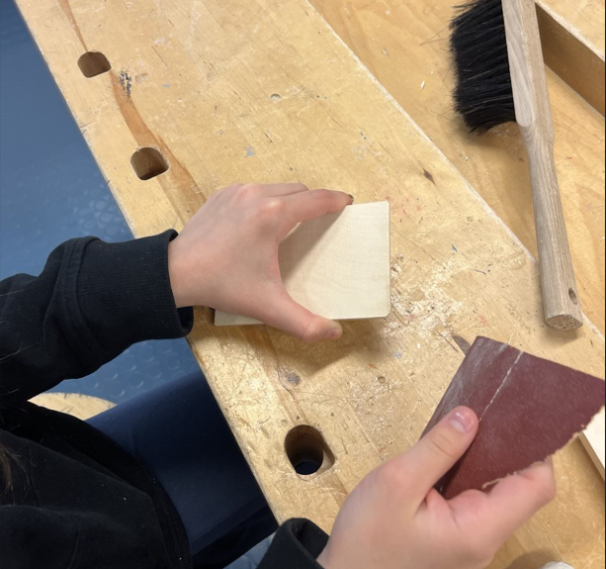
Sahaa sopivat palat kirjoitusta varten, hio tarvittaessa

Slide 7
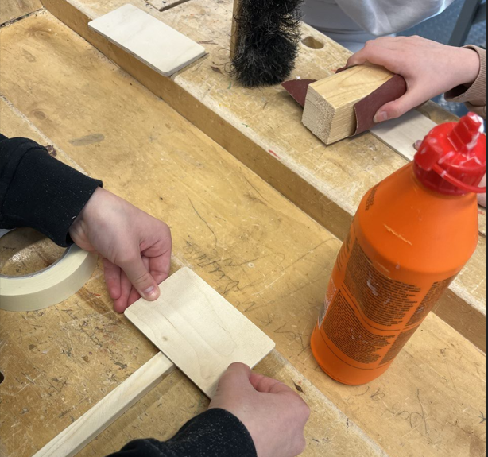
Liimaa, naulaa tai ruuvaa kiinni

Slide 8
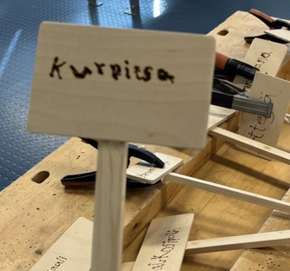
Kirjoita lajien ja lajikkeiden nimet polttamalla tai vedenkestävällä tussilla

Slide 9
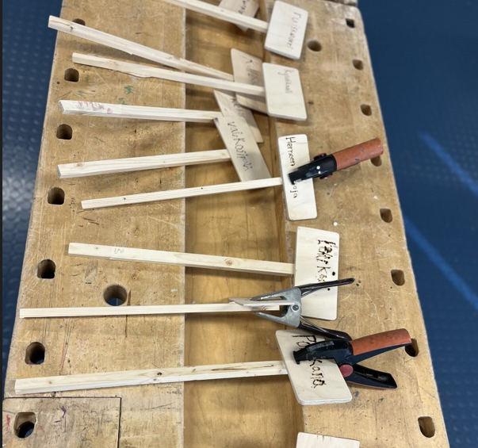
Anna liiman ja värin kuivua

Slide 10

Integrointi ruotsin tai englannin kieleen
Kuvien esimerkissä ruotsinkieliset oppilaat ovat työskennelleet kylttien kanssa projektissa, jossa yhdistettiin suomen kieltä ja käsitöitä.
Listaa ensin kaikki vihannekset, joita aiotte kasvattaa.
Käännä ruotsiksi, englanniksi tai jollekin muulle puutarhan kannalta merkitykselliselle kielelle.
Jaa lajit/lajikkeet niin, että jokainen ottaa vastuun ainakin yhdestä lajista.
Lajikkeiden nimet voidaan kirjoittaa lyijykynällä, jotta kylttejä voidaan käyttää uudelleen vuodesta toiseen.

Slide 11



